Slide 1
Határidőnapló
Projektet készítette: Németh Imre, Szilágyi Bálint, Szabó Gábor Alex

Slide 2
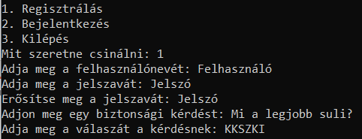
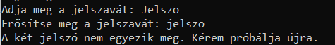
Felhasználó regisztrálása
Hibás jelszó esetén

Slide 3
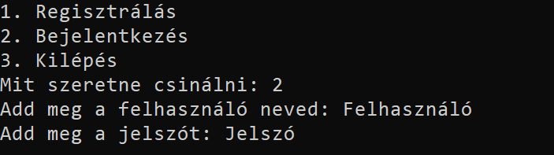
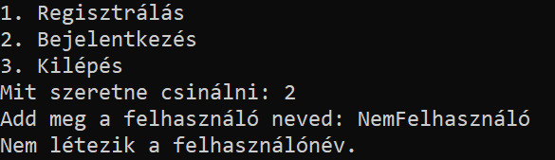
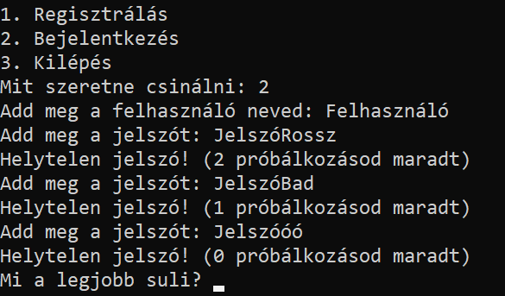
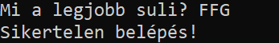
Felhasználó bejelentkezése
Hibás felhasználónév esetén
Hibás jelszó esetén
Ha rossz a biztonsági válasz

Slide 4
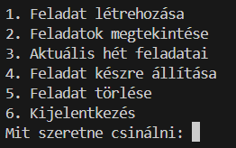
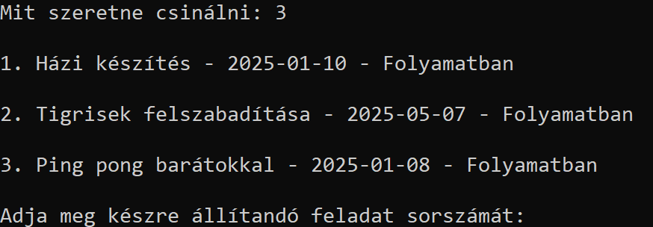

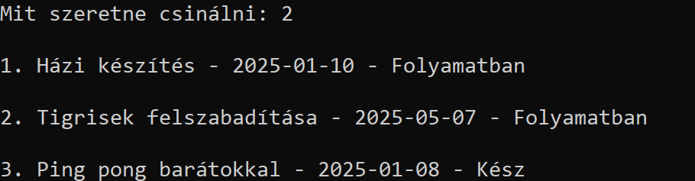
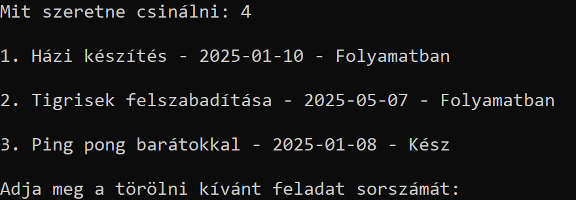
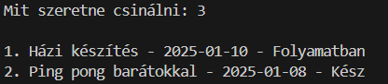
Bejegyzések/Feladatok kezelése

Slide 5
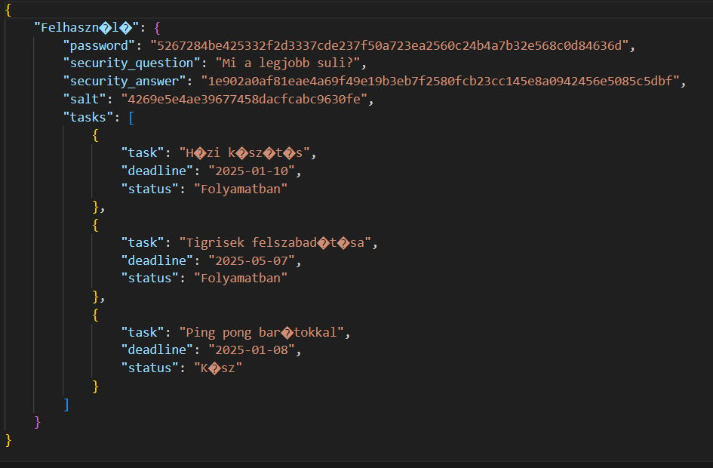
Adatok tárolása

Slide 6
Köszönjük a Figyelmet!

